Slide 1
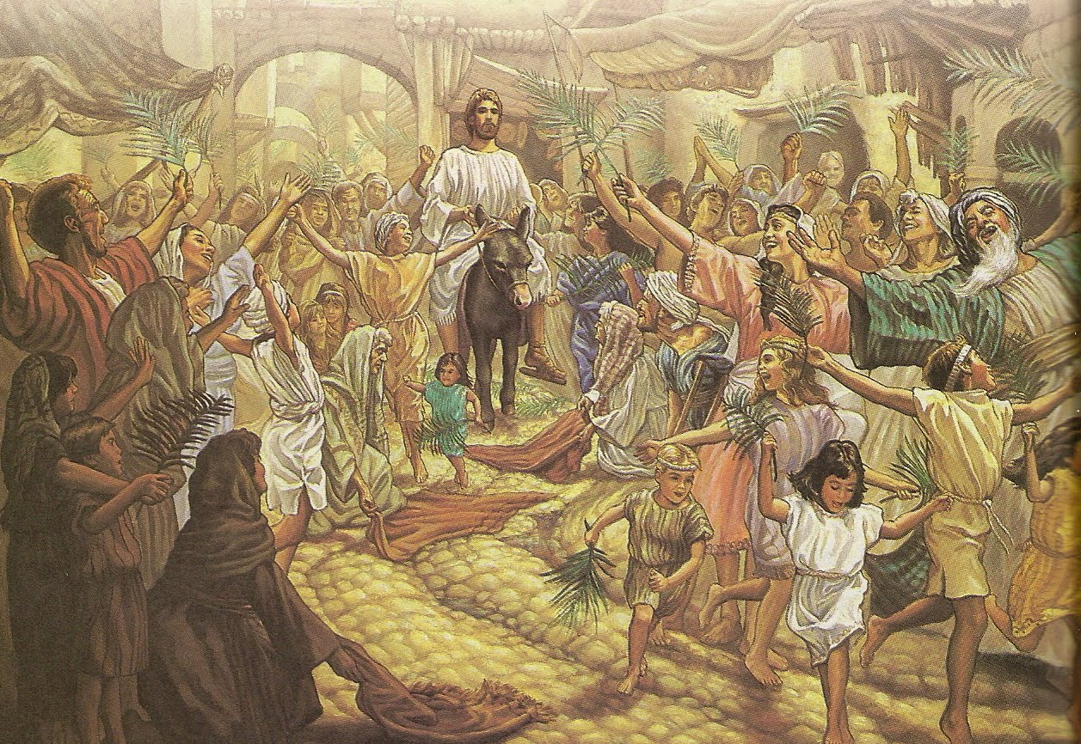

Unidad 5: El Anuncio del Reino Triunfante
Estudio 44: Jesús es declarado Rey
22 de noviembre de 2016
Iglesia Bíblica Bautista de Aguadilla
La Biblia Libro por Libro, CBP®

Slide 2
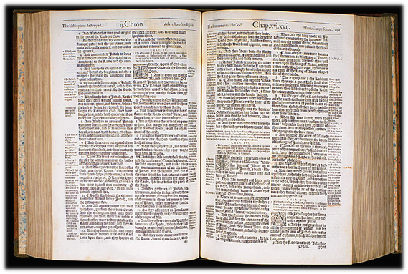
Texto Básico
Mateo:
  21.1-22

Slide 3

Versículo Clave:
(Mateo 21.9, RVR60)
“Y la gente que iba delante y la que iba detrás aclamaba, diciendo: ¡Hosanna al Hijo de David! ¡Bendito el que viene en el nombre del Señor! ¡Hosanna en las alturas!”

Slide 4
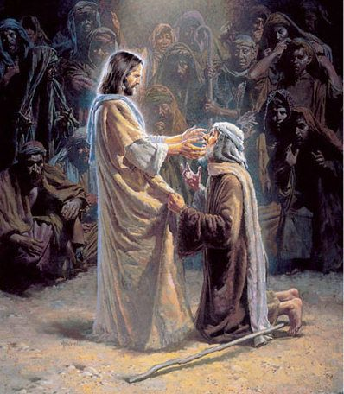
Verdad Central
Las acciones de Jesús en Jerusalén proclaman formalmente que Él es el Rey de los cielos.

Slide 5
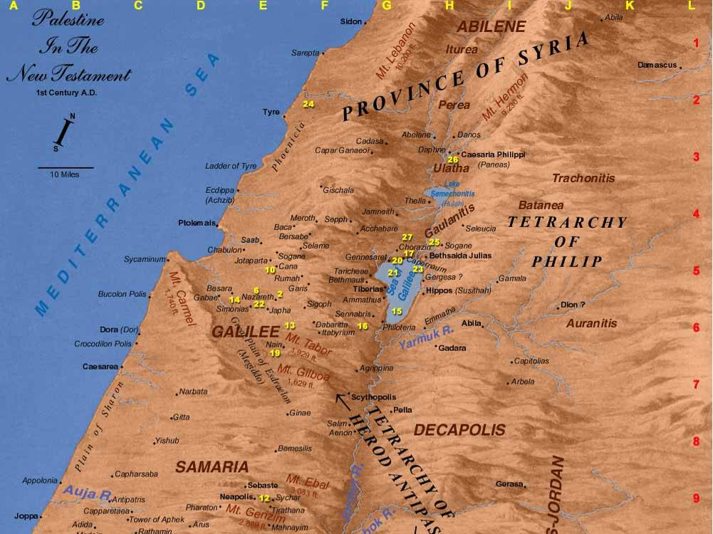
Metas de Aprendizaje
Que el alumno demuestre:
Su conocimiento de la importancia de las acciones de Jesús en Jerusalén.
Su actitud de evitar la práctica de una religión vacía.

Slide 6
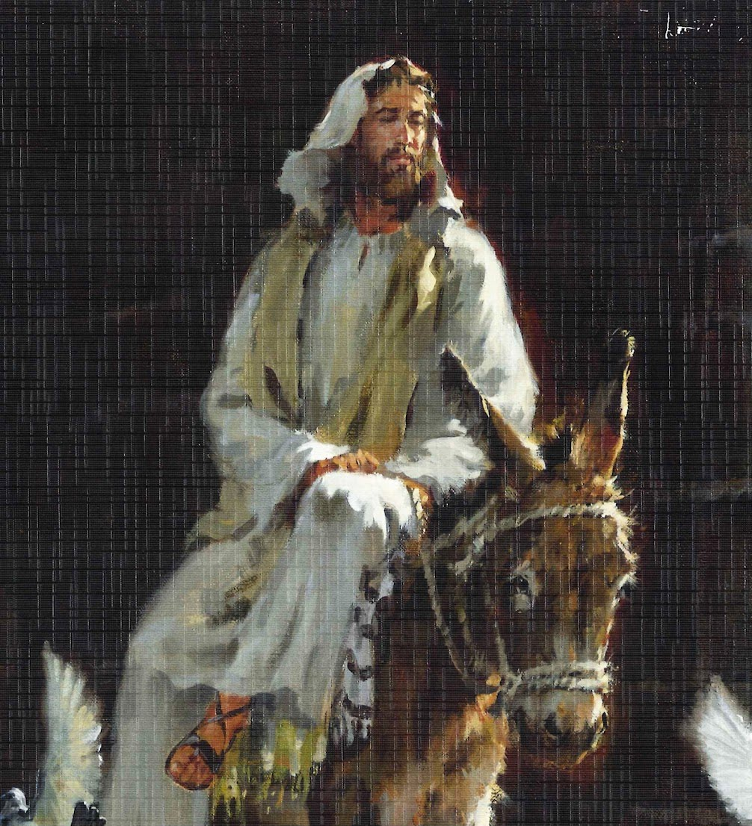
Bosquejo
La entrada triunfal a Jerusalén (Mateo 21.1-9)
La purificación del templo (Mateo 21.12-13)
La maldición de la higuera estéril
(Mateo 21.19-22)

Slide 7
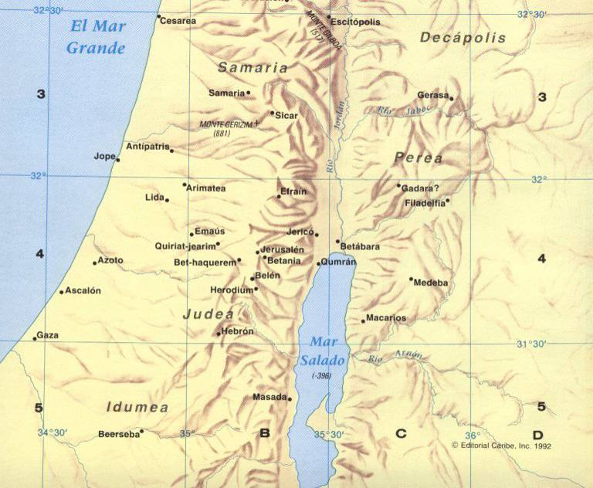
Jesús entra en Jerusalén desde Jericó, Mateo 20.29

Slide 8
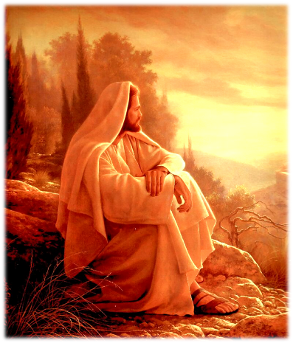
Estudio del contexto
Durante su ministerio, Jesús se esforzó en demostrar que había venido para servir y no para ser servido (Mateo 20.28).
Aún así, muchos no entendían que había venido para establecer su reino, que no era de este mundo (Juan 18.36).

Slide 9
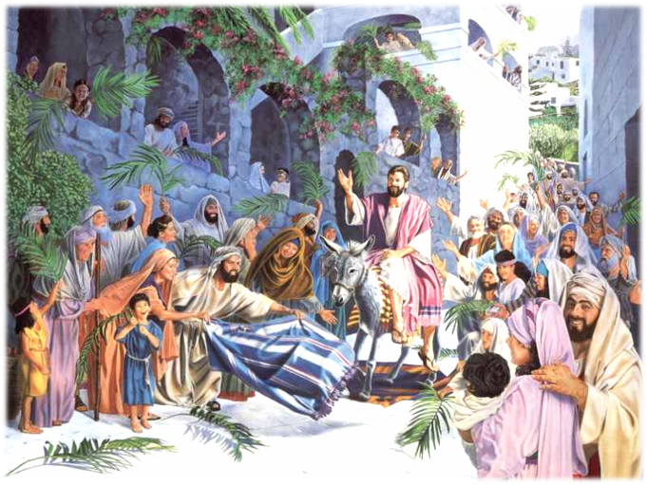
La entrada triunfal a Jerusalén
(Mateo 21.1-9)

Slide 10
La entrada triunfal a Jerusalén
(Mateo 21.1-9)
“Cuando se acercaron a Jerusalén, y vinieron a Betfagé, al monte de los Olivos, Jesús envió dos discípulos, diciéndoles: Id a la aldea que está enfrente de vosotros, y luego hallaréis una asna atada, y un pollino con ella; desatadla, y traédmelos. Y si alguien os dijere algo, decid: El Señor los necesita; y luego los enviará…”

Slide 11
La entrada triunfal a Jerusalén
(Mateo 21.1-9)
“…Todo esto aconteció para que se cumpliese lo dicho por el profeta, cuando dijo: Decid a la hija de Sion: He aquí, tu Rey viene a ti, Manso, y sentado sobre una asna, Sobre un pollino, hijo de animal de carga. Y los discípulos fueron, e hicieron como Jesús les mandó; y trajeron el asna y el pollino, y pusieron sobre ellos sus mantos; y él se sentó encima…”

Slide 12
La entrada triunfal a Jerusalén
(Mateo 21.1-9)
“…Y la multitud, que era muy numerosa, tendía sus mantos en el camino; y otros cortaban ramas de los árboles, y las tendían en el camino. Y la gente que iba delante y la que iba detrás aclamaba, diciendo: ¡Hosanna al Hijo de David! ¡Bendito el que viene en el nombre del Señor! ¡Hosanna en las alturas!”

Slide 13
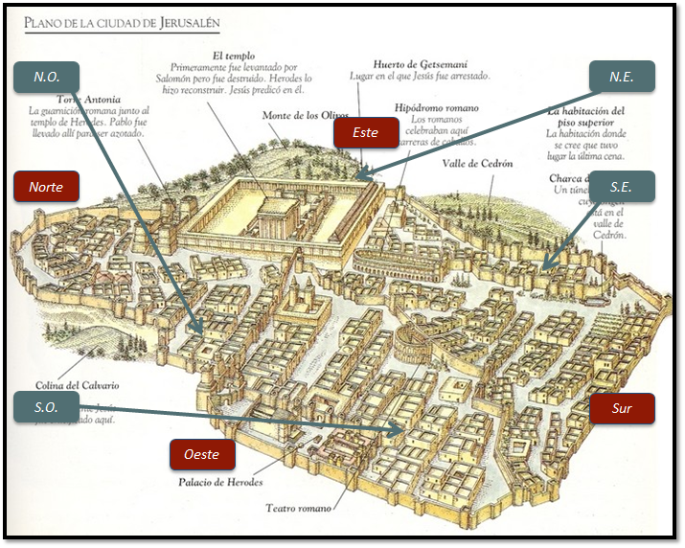

Slide 14
La entrada triunfal a Jerusalén
(Mateo 21.1-9)
"Alégrate mucho, hija de Sion; da voces de júbilo, hija de Jerusalén; he aquí tu rey vendrá a ti, justo y salvador, humilde, y cabalgando sobre un asno, sobre un pollino hijo de asna.” (Zacarías 9.9)

Slide 15
La entrada triunfal a Jerusalén
(Mateo 21.1-9)
¿Qué atributos se mencionan aquí acerca del rey?
¿Cómo comparan estos atributos con los de los reyes humanos en general?

Slide 16
La entrada triunfal a Jerusalén
(Mateo 21.1-9)
"Oh Jehová, sálvanos ahora, te ruego; Te ruego, oh Jehová, que nos hagas prosperar ahora. Bendito el que viene en el nombre de Jehová; Desde la casa de Jehová os bendecimos." (Salmos 118.25-26)

Slide 17
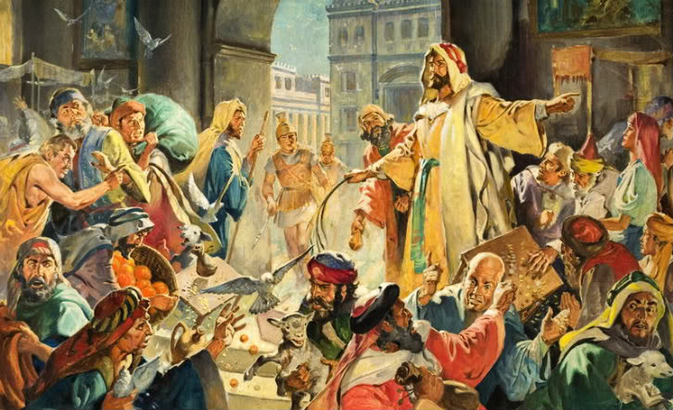
La purificación del templo
(Mateo 21.12-13)

Slide 18
La purificación del templo
(Mateo 21.12-13)
“Y entró Jesús en el templo de Dios, y echó fuera a todos los que vendían y compraban en el templo, y volcó las mesas de los cambistas, y las sillas de los que vendían palomas; y les dijo: Escrito está: Mi casa, casa de oración será llamada; mas vosotros la habéis hecho cueva de ladrones.”

Slide 19
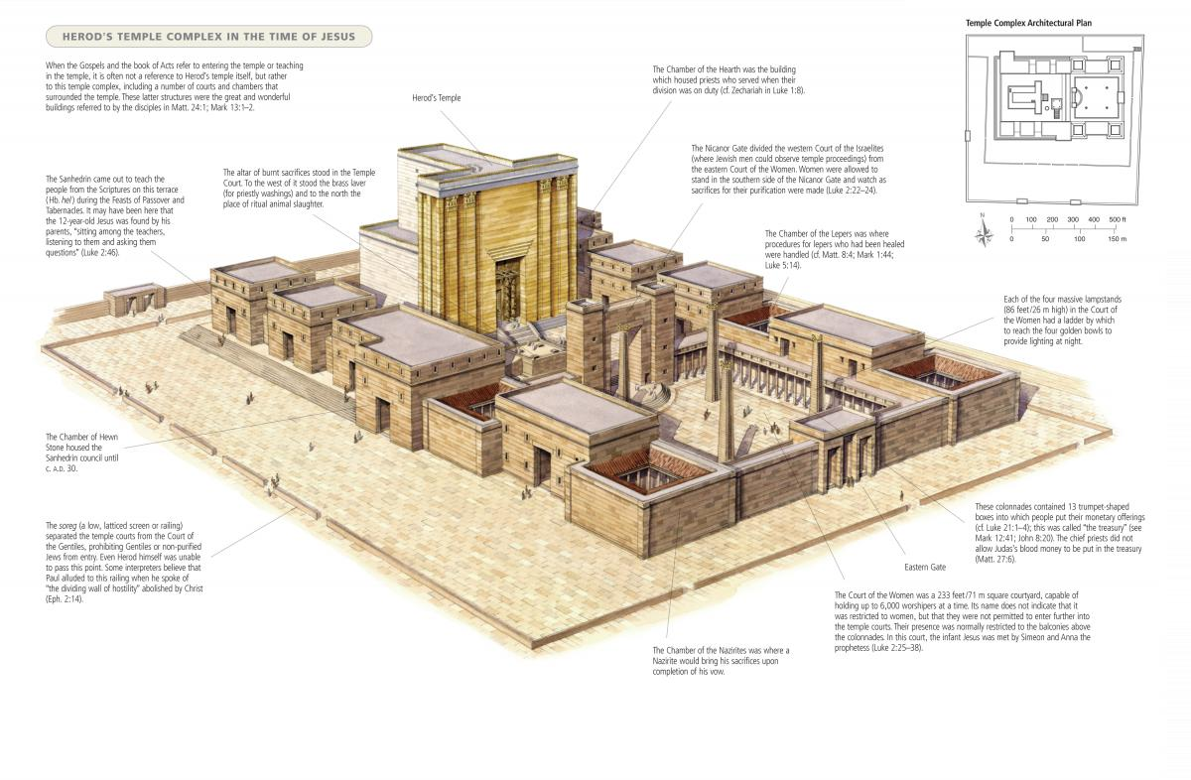

Slide 20
La purificación del templo
(Mateo 21.12-13)
¿Cuál era el problema con los cambistas en el atrio del templo?
¿Por qué Jesús los acusa de ladrones?
El permitir que este negocio operara en el templo, ¿qué dice esto de los sacerdotes?

Slide 21
La purificación del templo
(Mateo 21.12-13)
Leamos otra vez la verdad central de este estudio:
  Las acciones de Jesús en Jerusalén proclaman formalmente que Él es el Rey de los cielos.
¿Cómo ata esta verdad con el pasaje bíblico que acabamos de leer?

Slide 22
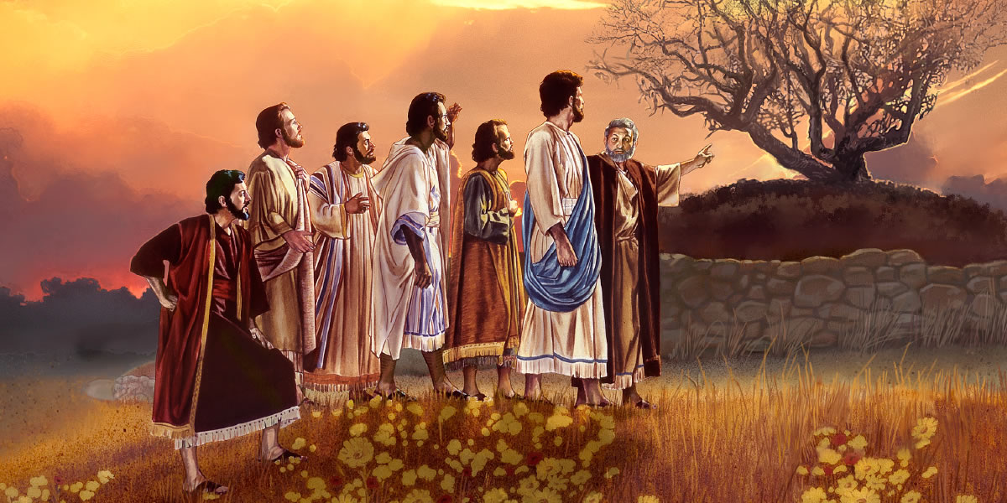
La maldición de la higuera estéril (Mateo 21.19-22)

Slide 23
La maldición de la higuera estéril (Mateo 21.19-22)
“Y viendo una higuera cerca del camino, vino a ella, y no halló nada en ella, sino hojas solamente; y le dijo: Nunca jamás nazca de ti fruto. Y luego se secó la higuera. Viendo esto los discípulos, decían maravillados: ¿Cómo es que se secó en seguida la higuera?...”

Slide 24
La maldición de la higuera estéril (Mateo 21.19-22)
“...Respondiendo Jesús, les dijo: De cierto os digo, que si tuviereis fe, y no dudareis, no sólo haréis esto de la higuera, sino que si a este monte dijereis: Quítate y échate en el mar, será hecho. Y todo lo que pidiereis en oración, creyendo, lo recibiréis.”

Slide 25
La maldición de la higuera estéril (Mateo 21.19-22)
Después de ver tantos milagros, personas sanadas, la alimentación de los cinco mil, etc., ¿por qué los discípulos se maravillaron al ver la higuera seca?
¿Cuál era el simbolismo del fruto?
Ver Mateo 25.14-29.

Slide 26
La maldición de la higuera estéril (Mateo 21.19-22)
"El que tiene oídos para oír, oiga." (Mateo 13.9, RVR60)
"Por tanto os digo, que el reino de Dios será quitado de vosotros, y será dado a gente que produzca los frutos de él." (Mateo 21.43, RVR60)

Slide 27
La maldición de la higuera estéril (Mateo 21.19-22)
FE
DUDA
Desarrolla una definición para cada palabra.
¿Cuál es la promesa que Jesús nos da?

Slide 28

Aplicaciones
¿Cuándo somos triunfantes?
No son las estadísticas de asistencia, programas y actividades las que indican si somos triunfantes en el Señor, ni los edificios construidos son evidencia de la victoria espiritual.
Más bien, el triunfo siempre ha sido la humildad delante de Dios y el servicio a favor de otros, como dijo el profeta, confirmado por Jesucristo mismo: “He aquí tu Rey viene a ti, humilde y montado sobre un asno” (Zacarías 9.9).

Slide 29
Aplicaciones
¿Cuándo somos puros?
Jesús dijo: “bienaventurados los de corazón limpio, porque ellos verán a Dios” (Mateo 5.8).
En el día de Jesús los ojos sacerdotales se enfocaron en un templo comercial, y no en “una casa de oración” (Mateo 21.13).
Somos purificados y veremos a Dios cuando caminamos en obediencia y adoración a Dios.

Slide 30
Aplicaciones
¿Cuándo somos malditos?
La respuesta es: ¡cuando somos hipócritas!
Israel era como la higuera estéril, pretendiendo ser fructífero pero llevando “sólo hojas” (Mateo 21.19).
¡Apariencia sin constancia! En el actualidad hay mucha apariencia que interpretamos como obediencia al Señor.
¿Qué nos diría Jesús? “Apartaos de mí, hacedores de maldad”, ¿o nos recibirá como a hijos?

Slide 31
Bibliografía
  Barclay, William. Comentario Al Nuevo Testamento. Viladecavalls (Barcelona), España: Editorial CLIE, 2006. Print.
  Carro, Daniel et al. Comentario bı́blico mundo hispano Mateo. 1. ed. El Paso, TX: Editorial Mundo Hispano, 1993. Print.
Henry, Matthew. Comentario De La Biblia Matthew Henry En Un Tomo. (Miami: Editorial Unilit, 2003).
Mapas De La Biblia Caribe, electronic ed. (Nashville: Editorial Caribe, 2000, c1998).
Nelson, Wilton M. and Juan Rojas Mayo, Nelson Nuevo Diccionario Ilustrado De La Biblia, electronic ed. (Nashville: Editorial Caribe, 2000, c1998).
Porter, Rafael. Estudios Bı́blicos ELA: ¿Listos para el rey? (Mateo). Puebla, Pue., México: Ediciones Las Américas, A. C., 1986. Print.
Rı́os, Asdrúbal. Comentario bı́blico del continente nuevo: San Mateo. Miami, FL: Editorial Unilit, 1994. Print.
Vine, W.E. Vine Diccionario Expositivo De Palabras Del Antiguo Y Del Nuevo Testamento Exhaustivo, electronic ed. (Nashville: Editorial Caribe, 2000, c1999).
Zorzoli, Rubén O., ed. El Expositor Bíblico: La Biblia, Libro por Libro, Maestros, Volumen 1. El Paso, TX: Casa Bautista de Publicaciones, 1996. 308-314.
http://distantshores.org/resources/illustrations/sweet-publishing (imágenes bíblicas).
http://st-takla.org/Gallery/Bible/Illustrations.html (imágenes bíblicas).

Slide 32
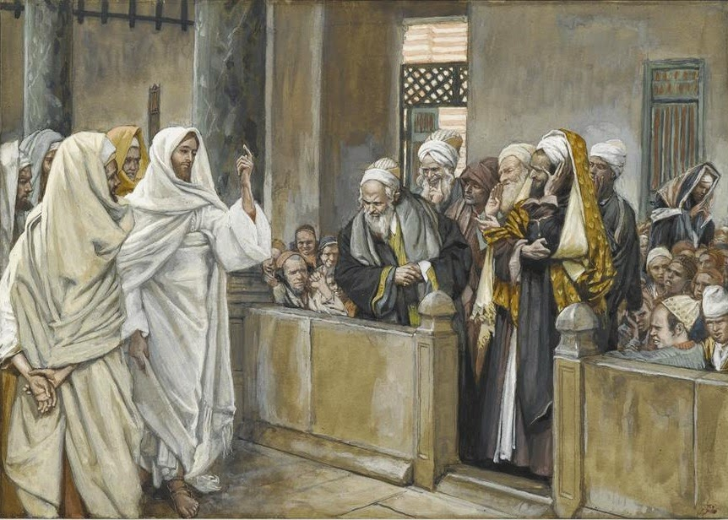
Próximo Estudio (Libro 1)
Unidad 5: El anuncio del reino triunfante
Estudio 45:
“Jesús confronta a sus enemigos”
(Mateo 21-22)
29 de noviembre de 2016

Slide 33


Slide 34
El Plan de Dios para ti
"Como está escrito: No hay justo, ni aun uno; No hay quien entienda, No hay quien busque a Dios." (Romanos 3.10-11, RVR60)

Slide 35
El Plan de Dios para ti
"Porque la paga del pecado es muerte, mas la dádiva de Dios es vida eterna en Cristo Jesús Señor nuestro." (Romanos 6.23, RVR60)

Slide 36
El Plan de Dios para ti
"No ha hecho con nosotros conforme a nuestras iniquidades, Ni nos ha pagado conforme a nuestros pecados." (Salmos 103.10, RVR60)

Slide 37
El Plan de Dios para ti
"Pero Dios, habiendo pasado por alto los tiempos de esta ignorancia, ahora manda a todos los hombres en todo lugar, que se arrepientan;" (Hechos de los Apóstoles 17.30)

Slide 38
El Plan de Dios para ti
"diciendo: El tiempo se ha cumplido, y el reino de Dios se ha acercado; arrepentíos, y creed en el evangelio.” (Marcos 1.15, RVR60)

Slide 39
El Plan de Dios para ti
"que si confesares con tu boca que Jesús es el Señor, y creyeres en tu corazón que Dios le levantó de los muertos, serás salvo. Porque con el corazón se cree para justicia, pero con la boca se confiesa para salvación.” (Romanos 10.9-10, RVR60)

Slide 40
El Plan de Dios para ti
"De cierto, de cierto os digo: El que oye mi palabra, y cree al que me envió, tiene vida eterna; y no vendrá a condenación, mas ha pasado de muerte a vida." (Juan 5.24, RVR60)

Slide 41
El Plan de Dios para ti
"De modo que si alguno está en Cristo, nueva criatura es; las cosas viejas pasaron; he aquí todas son hechas nuevas." (2 Corintios 5.17)

Slide 42
El Plan de Dios para ti
"Mas vosotros sois linaje escogido, real sacerdocio, nación santa, pueblo adquirido por Dios, para que anunciéis las virtudes de aquel que os llamó de las tinieblas a su luz admirable;" (1 Pedro 2.9, RVR60)

